Slide 1

SİNCAN REHBERLİK VE ARAŞTIRMA MERKEZİ
OKUL REHBERLİK BÖLÜMÜ
AİLE TUTUMLARI SEMİNERİNE HOŞ GELDİNİZ ☺
Selçuk Solak
Psikolojik Danışman ve Rehber Öğretmen

Slide 2
SEMİNER GÜNDEMİ☺
TOPLUMSAL AÇIDAN AİLE TUTUMLARIMIZ..
ÇOCUK EĞİTİMİNDE KURALLAR..
AİLE İÇİ İLETİŞİMDE ÖDÜL VE CEZALAR
ÇOCUKLARA SORUMLULUK KAZANDIRMA
İNSAN İLİŞKİLERİNDE BİR ADIM BİR ADIM KURALI
PARAYI KULLANMA BECRİSİNDE HAFTALIK HARÇLIK
AİLE TOPLANTISININ ÖNEMİ

Slide 3
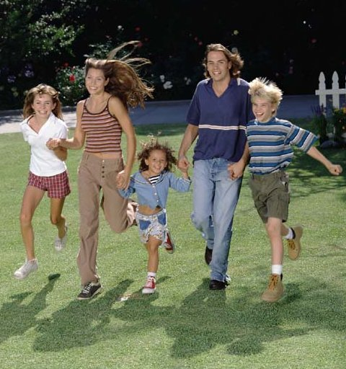
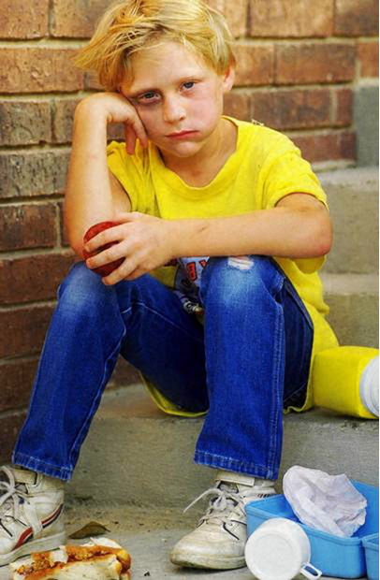
1-AİLENİN ROLÜ ÖNEMİ VE ÇOCUĞA OLAN KATKISI
ÇOCUKLARLA OLAN İLİŞKİLERİMİZDE
SÜREKLİ GEREKENLERİ YERİNE GETİREREK YAŞAMAK …BAŞKA BİR TABİRLE YAŞAMAK İÇİN DEĞİLDE, YAŞATMAK İÇİN YAŞAMAK İLİŞKİLERİMİZİ SIRADANLAŞTIRIYOR…
YADA
BEN NE İSTİYORUM SORUSUNU KENDİMİZE HİÇ SORMADAN YAŞAMAK!!!.
ÇOCUKLARIMIZI YETİŞTİRİRKEN NELERE DİKKAT EDİYORUZ…_?

Slide 4
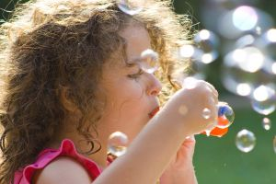
AİLENİN ROLÜ ÖNEMİ VE ÇOCUĞA OLAN KATKISI
AİLELER ÇOCUKLARI İÇİN BİRER REHBERDİR…☺
İSTEDİĞİMİZ GİBİ YETİŞTİRMEK BİZİM ELİMİZDEDİR…☺
ÇOCUKLARIMIZDA EN BEĞENDİĞİMİZ ÖZELLİKLER NELERDİR…☺?
ÇOCUKLARINIZDAKİ OLUMLU ÖZELLİKLERİN GELİŞMESİ İÇİN SİZLER NELER YAPTINIZ?☺

Slide 5
AİLE TUTUMLARIMIZ ÜZERİNE…
Soru :Çocuklarımızda gördüğümüz olumlu özellikler nelerdir.
Soru:Çocuk yetiştirmede ebeveyn olarak kimlerden etkilenmiş olabiliriz

Slide 6
UYARI:BİZLER ANNE-BABA OLARAK ÇOCUKLARIMIZDA OLUMLU DAVRANIŞLAR KAZANDIRMAK ADINA, BASKICI TUTUMU ZAMAN ZAMAN DA TAVİZKAR TUTUMU UYGULUYORUZ…
SONUÇ:KISIR DÖNGÜ…
UNUTULMAMALI Kİ,HER İKİ YÖNTEMDE OLUMLI DAVRANIŞ KAZANDIRMAYA YETMİYOR

Slide 7
DEMOKRATİK TUTUMA NASIL GEÇEBİLİRİZ?
ÖNCELİKLE BASKICI VE TAVİZKAR DAVRANMAYACAĞIZ(BAĞIRMADAN KIZMADAN)
1-Çocuğu birey olarak görmek
2-karşılıklı ve yakın ilişkiler kurmak
3-Olumlu ve yapıcı düşünmek
4-Çocuğun dünyasını anlamak

Slide 8
AİLE TUTUMLARIMIZ ÜZERİNE…
Soru :Çocuk yetiştirmede gayei hayalimiz nedir?…
Cevap:En değerli varlığımız olan çocuklarımızı yetiştirirken bizler çocuklarımızın yanında olmadığımızda da çocuklarımız kendine yetebilecek..kendi problemlerini çözebilecek…çatışma çözme yollarını bilen kendilerine doğru hedefler koyabilen ..başarılı ,mutlu ve inançlı olabilecek nesiller yetiştirmek olmalıdır.

Slide 9
AİLE TUTUMLARIMIZ ÜZERİNE…
Soru: Anne baba denince aklımıza neler geliyor?
…
YEMEDİ YEDİRDİ…
GİYMEDİ GİYDİRDİ…
SAÇINI SÜPÜRGE ETTİ..

Slide 10
TUTUMLARIMIZ…
ÇOCUKLARIMIZIN EĞİTİMİNDE EBEVEYNLERİMİZDEN GÖRDÜKLERİMİZ BİZLERİ NE KADAR ETKİLİYOR.?
YADA DENEME YANILMA YÖNTEMLERİ…

Slide 11
TUTUMLARIMIZ…
ÇOCUK EĞİTİMİNDE GELENEKÇİ YAPIDA OLMAMIZ TUTUMLARIMIZI NASIL ETKİLİYOR…☺
PEKİ MEVCUT ŞARTLARDA ÇOCUKLARLA OLAN İLETİŞİMİMİZ BİZİ TATMİN EDİYOR MU?
YADA ÇOCUKLARIN GÖZÜYLE İLETİŞİMİMİZ NASINDIR.?

Slide 12
1- BASKICI AİLE TUTUMU…
AİLE
Bu yöntemde aile tarafından farkında olarak veya olmayarak çocuğuna psikolojik,fiziksel veya sosyal olarak bir baskı yapıldığı durumları sembolize etmektedir.
Ör:Ödevlerini yapmazsan seni…
Ör:Benim çocuğum TIP kazanmalı..
ÇOCUK

Slide 13
SORULAR
AİLE
Soru:Bir çocuk hata yaptı ceza aldı..kime kızmalı ?..
Soru :Hatasını fark eder mi ?
Soru: Hatasını telafi eder mi ?
ÇOCUK

Slide 14
1- BASKICI AİLE TUTUMUYLA YETİŞEN ÇOCUKLARDA GÖRÜLEN ÖZELLİKLER …
AİLE
Saldırganlık.
Özgüven kaybı..Çekingen
Sindirilmiş..Kendini ifade edemeyen
Çatışma çözme becerisi olmayan
ÇOCUK

Slide 15
2- TAVİZKAR AİLE TUTUMU…
Bu yöntem ise çocuk tarafından aileye psikolojik,fiziksel veya sosyal olarak bir baskı yapıldığı durumları sembolize etmektedir.
Ör: Benim dedğim olmalı, ben de insanım…☺
Baştan beri aile kural koymaya çalışır aslında ama daha önce tavize alıştırılmış çocuk kuralları veya aileyi dinlemeyi seçmez tahammül sınırı tükenen aile çocuğunun ısrarlarına dayanamaz ve istediğini almak zorunda kalır..
AİLE
ÇOCUK

Slide 16
2- TAVİZKAR AİLE TUTUMU İLE YETİŞEN ÇOÇUKLARIN ÖZELLİKLERİ…
Kural tanımayan.
Asabi-sinirli
Ailesini ezen ve üzen
Evde aslan dışarıda kuzu
Dışarıda pasif
Olumlu davranışlar kazanamayan
İkili mücadeleye girmez
AİLE
ÇOCUK

Slide 17
3- AŞIRI KORUYUCU AİLE TUTUMU
AİLE
Anne babanın çocuklarının tüm sorumluluğunu kendi üzerine alma, hatta onlarda kendi çocukluklarını yaşamaya çalışma gayretlerdir.Bu aile tutumunda da olumlu davranış kazandırmak mümkün olmayacaktır.Çocuklara yaşam alanı kalmaz..
ÇOCUK

Slide 18
3- AŞIRI KORUYUCU AİLE TUTUMU İLE YETİŞEN ÇOCUKLARIN ÖZELLİKLERİ…
Kararsız
Olumlu davranış kazanamamış
Doğuştan gelen melekeleri gelişmemiş
İkili mücadelelere giremeyen veya galip gelemeyen
Kendi ayakları üzerinde duramayan
AİLE
ÇOCUK

Slide 19
PEKİ NE YAPACAĞIZZ ☹((…
KISIR DÖNGÜ…
AİLE
ÇOCUK

Slide 20
3- DEMOKRATİK AİLE TUTUMU…
AİLE
Tarafların (aile ve çocuk)güç kullanımını bir seçenek olarak görmediği aile tutumunu sembolize eder.karşılıklı olarak iki tarafta birbirini etkiler..makul ve mantıklı seçenekler üzerinde durulur
ÇOCUK

Slide 21
UYARI:BİZLER ANNE-BABA OLARAK ÇOCUKLARIMIZDA OLUMLU DAVRANIŞLAR KAZANDIRMAK ADINA, BASKICI TUTUMU ZAMAN ZAMAN DA TAVİZKAR TUTUMU UYGULUYORUZ…
SONUÇ:KISIR DÖNGÜ…
UNUTULMAMALI Kİ,HER İKİ YÖNTEMDE OLUMLI DAVRANIŞ KAZANDIRMAYA YETMİYOR

Slide 22
DEMOKRATİK TUTUMA NASIL GEÇEBİLİRİZ?
ÖNCELİKLE BASKICI VE TAVİZKAR DAVRANMAYACAĞIZ(BAĞIRMADAN KIZMADAN)
1-Çocuğu birey olarak görmek
2-karşılıklı ve yakın ilişkiler kurmak
3-Olumlu ve yapıcı düşünmek
4-Çocuğun dünyasını anlamak

Slide 23
DEMOKRATİK AİLE TUTUM YÖNTEMLERİ…
Çocuğu birey olarak görmek☺
Karşılıklı ve yakın ilişki kurmak☺
Örneğin anne babanın kendileri için gösterdiği hassasiyeti çocukları içinde göstermeleri beklenir..
Çocuğun dünyasını anlamak☺
Olumlu ve yapıcı davranmak☺

Slide 24
DEMOKRATİK AİLE TUTUM YÖNTEMLERİYLE YETİŞTİRİLEN ÇOCUKLARIN ÖZELLİKLERİ…
Çocuğu birey olarak görmek☺
Karşılıklı ve yakın ilişki kurmak☺
ÖZGÜVEN SAHİBİ OLURLAR
AKTİF OLURLAR
KENDİLERİNİ İFADE EDEBİLİRLER
KENDİ AYAKLARI ÜZERİNDE DURABİLİELER
İÇERİDE DE DIŞARI DA AKTİF OLURLAR
KENDİLERİNİ GERÇEKLEŞTİRİRLER
Çocuğun dünyasını anlamak☺
Olumlu ve yapıcı davranmak☺

Slide 25
Ana – Baba Tutumları
Gevşek Eğitim
Pasif Donuk
Sorumsuz Kişilik
Yetersiz Sevgi
Aşırı Sevgi
Saldırgan Kişilik
Nevrotik Kişilik
Sıkı Eğitim

Slide 26
SORU CEVAP BÖLÜMÜ
Unutulmamalıdır ki anne baba olarak çocuklarımıza verebileceğimiz iki önemli şey SEVGİ VE EĞİTİMDİR.

Slide 27
Sabırla dinlediğiniz için teşekkür ederim
Selçuk Solak
Psikolojik Danısman ve Rehber Ögretmen

